Slide 1
TRƯỜNG TIỂU HỌC PHÚC LỢI
CHỦ ĐỀ 4: THIẾT KẾ BÀI TRÌNH CHIẾU
BÀI 1: NHỮNG GÌ EM ĐÃ BIẾT

Slide 2





HOẠT ĐỘNG THỰC HÀNH
1. Nối theo mẫu
Tạo trang trình chiếu mới
Mở bài trình chiếu
Chèn hình
Chèn tranh ảnh
Lưu bài trình chiếu
Chèn bảng

Slide 3

2. Đúng ghi Đ, sai ghi S vào
Chỉ có thể tạo được một trang trình chiếu.
Có thể chèn văn bản, hình vẽ vào trang trình chiếu.
Chỉ chèn được số trang trên trang trình chiếu đầu tiên.
Các trang trình chiếu đều có chung một màu nền
S
Đ
S
S

Slide 4
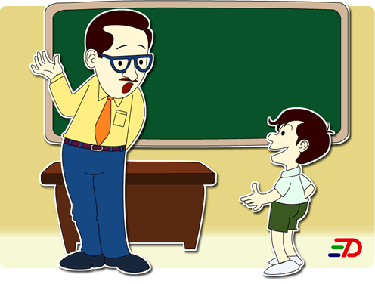
Hãy nhắc lại cách soạn trang trình chiếu?

Slide 5
Hãy nhắc lại cách chèn tranh ảnh vào trang trình chiếu?

Slide 6
Hãy nhắc lại cách lưu bài trình chiếu?

Slide 7
THỰC HÀNH: Bài 4 trang 80 - SGK

Slide 8
Tiêu chí nhận xét
Trang chiếu ghi đầy đủ tên các mục: Tên bài trình chiếu, tên người trình bày.
Thực hiện trang chiếu đầy đủ theo yêu cầu: đủ ảnh, thay đổi kích thước, vị trí phù hợp.
Văn bản trên trang trình chiếu có phông chữ, cỡ chữ, màu sắc phù hợp.
Bài trình chiếu được lưu đúng trên và đúng thư mục.

Slide 9
THUYẾT TRÌNH

Slide 10


